Slide 1
Gra Action-RPG
Autor: Grinchik Gleb

Slide 2
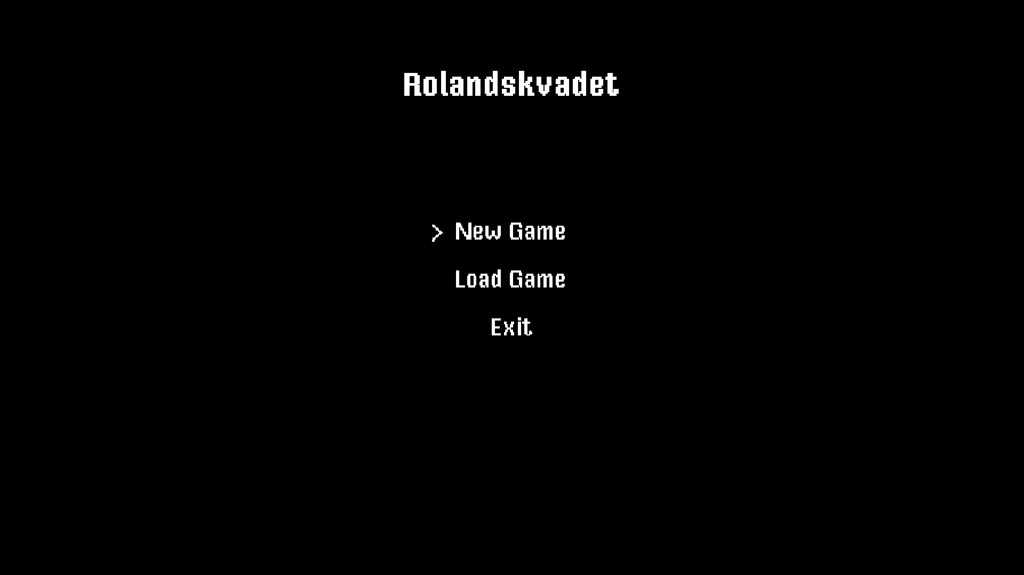
Początek gry

Slide 3
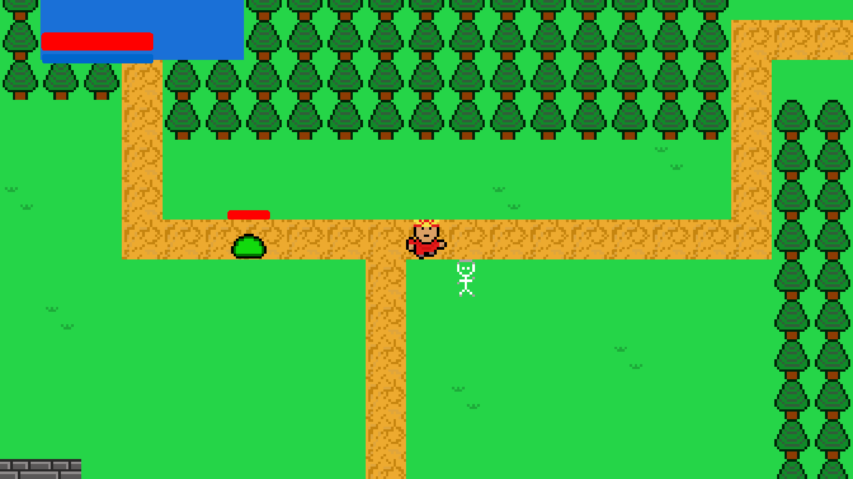
Ekran gry
HP i MP
Gracz
Monster
NPC

Slide 4
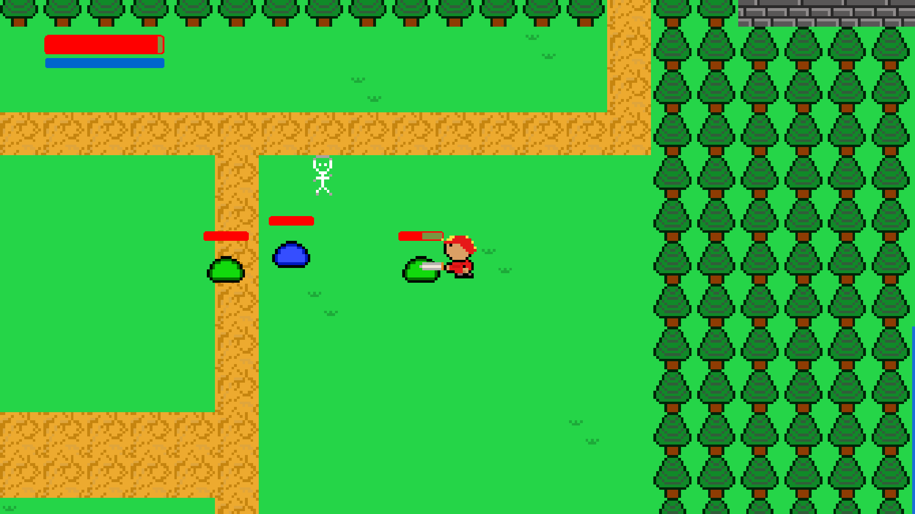
Walka z wrogami

Slide 5
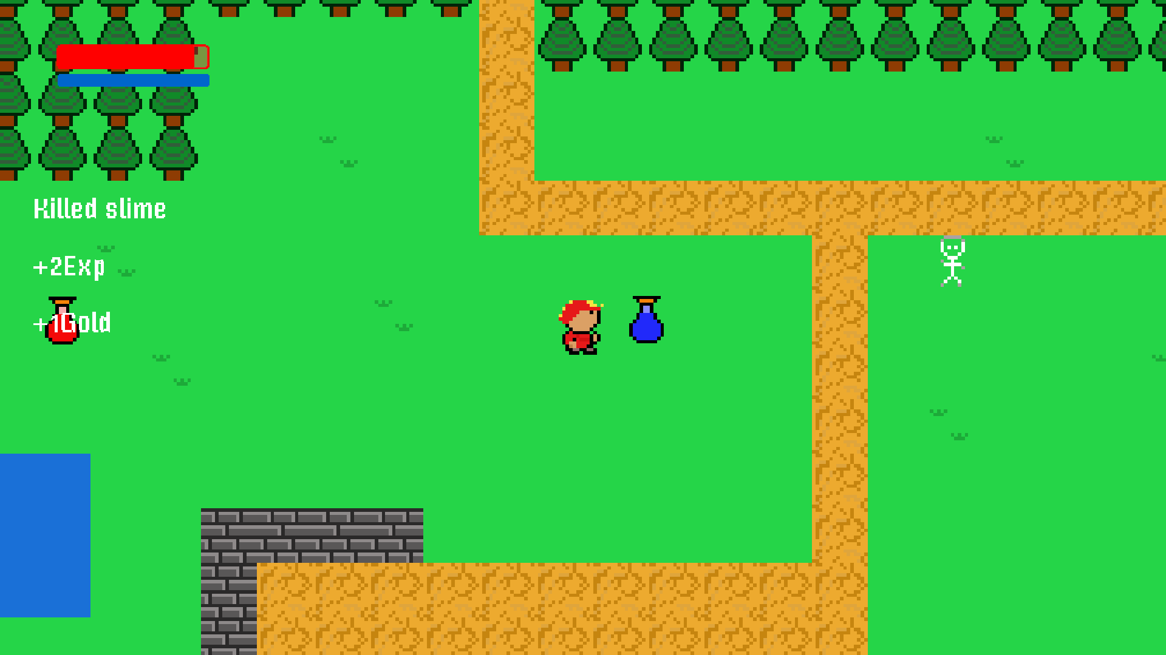
Nagroda

Slide 6
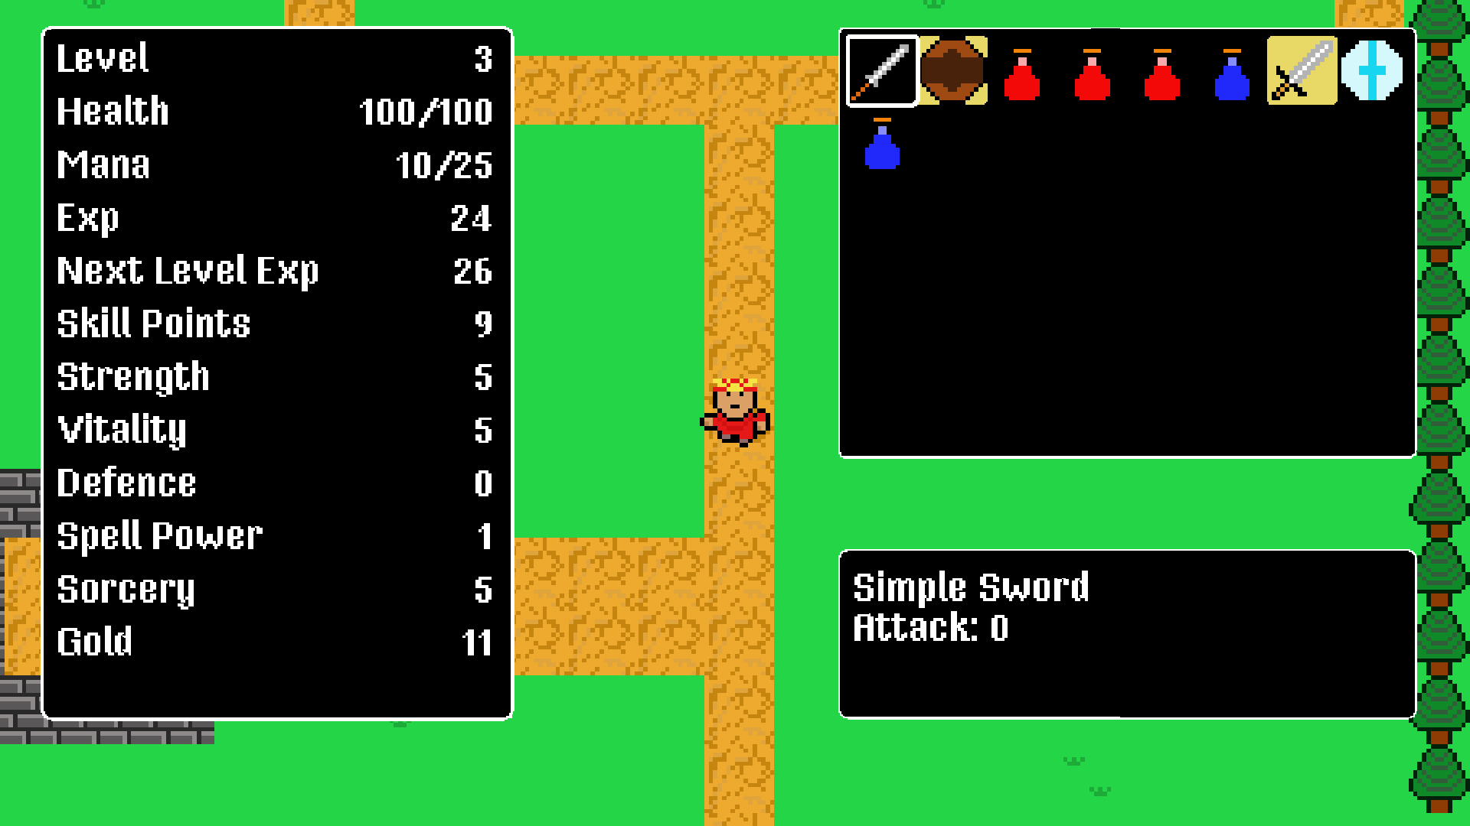
Inwentarz

Slide 7
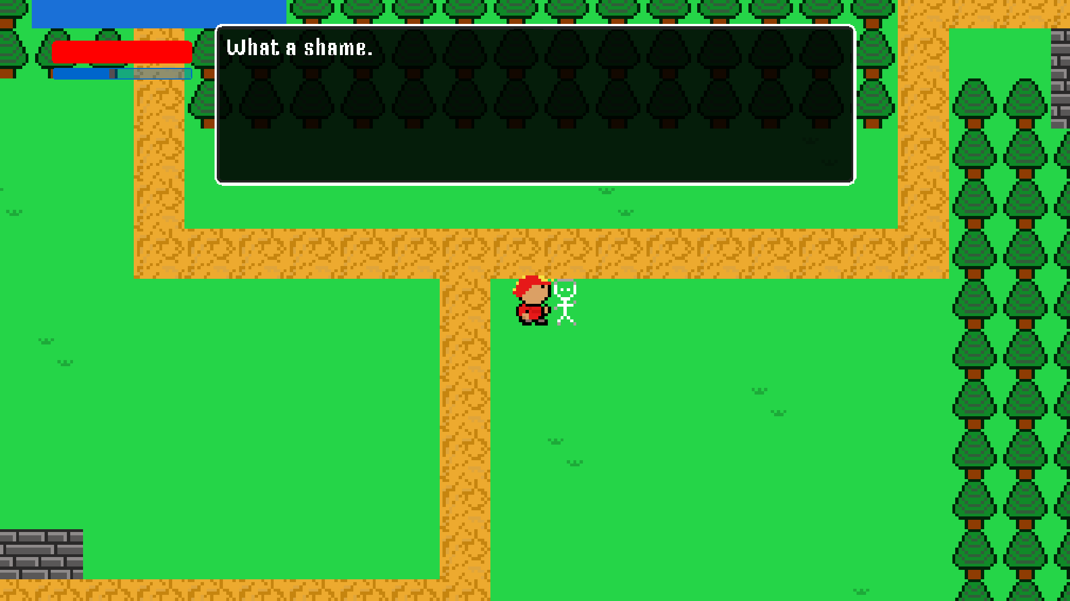
Rozmowa z NPC

Slide 8
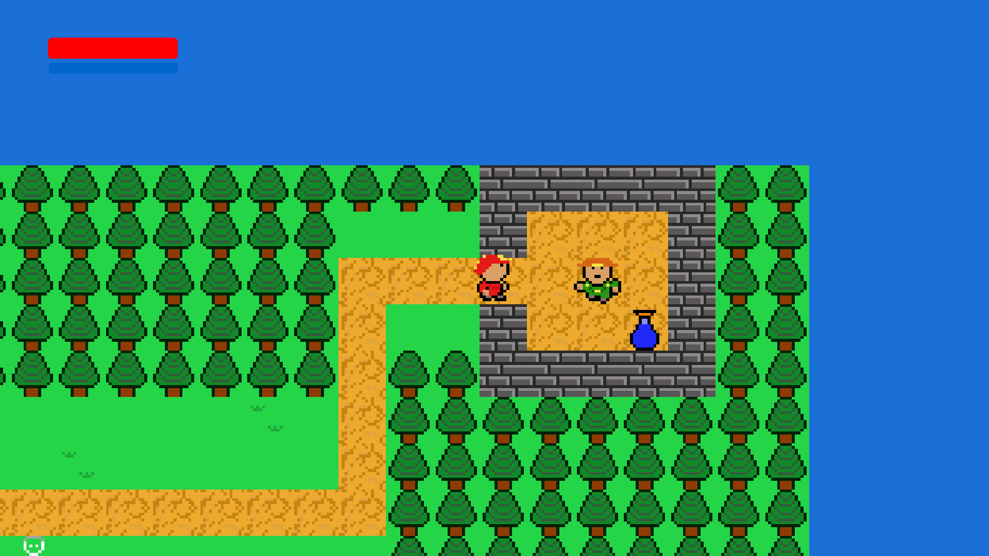
Dodatkowe obiekty
Kupiec
Przedmiot

Slide 9
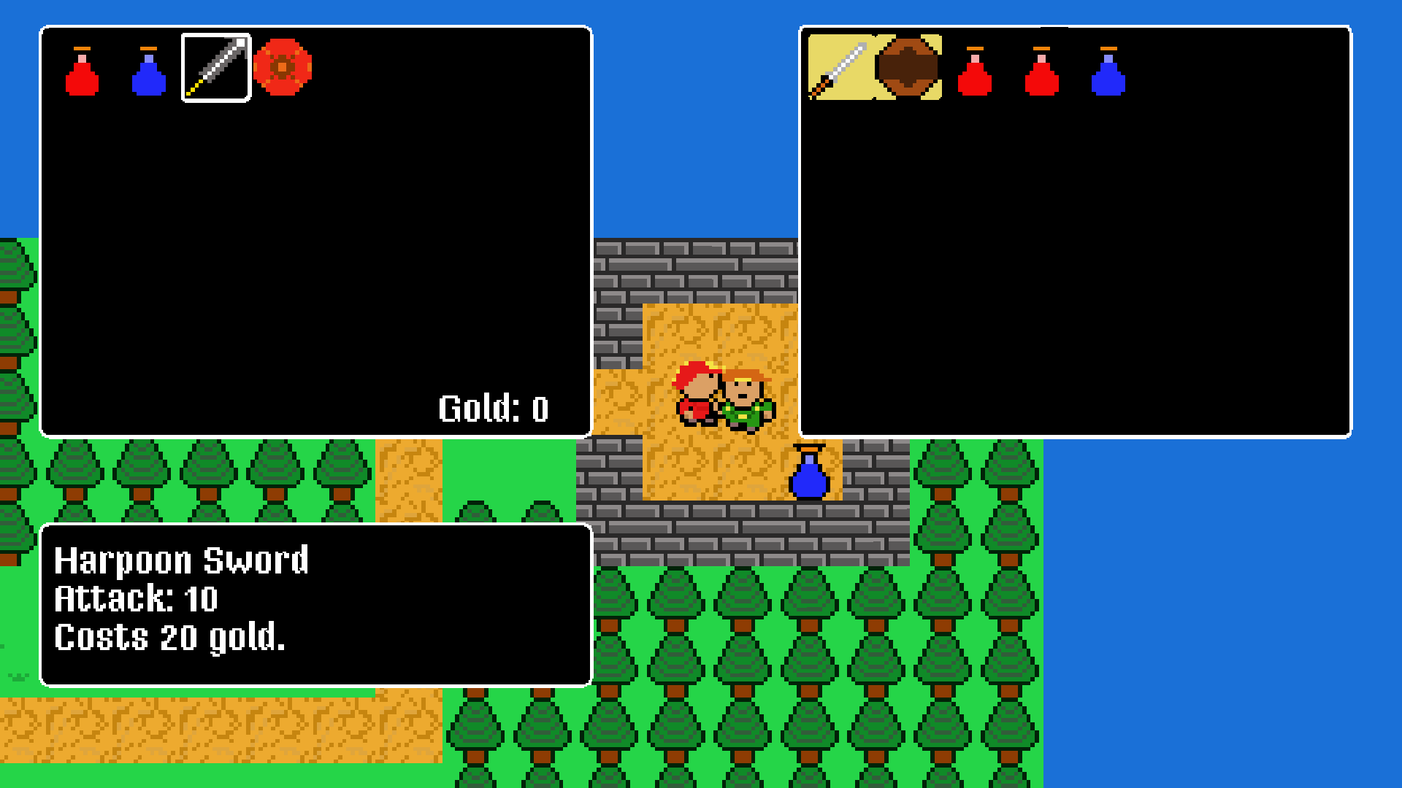
Handel

Slide 10
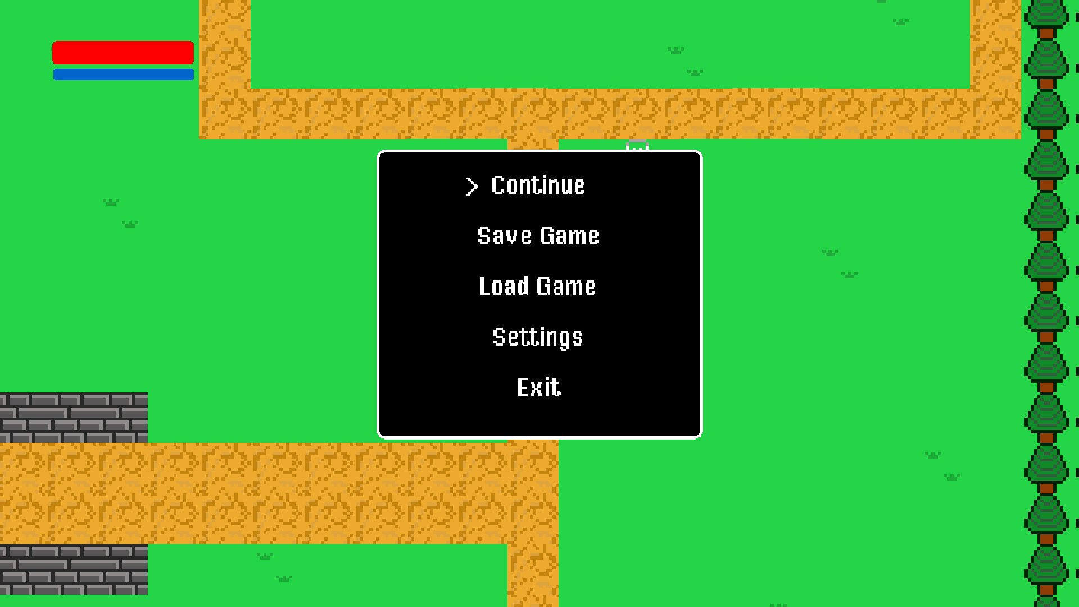
Główne menu

Slide 11
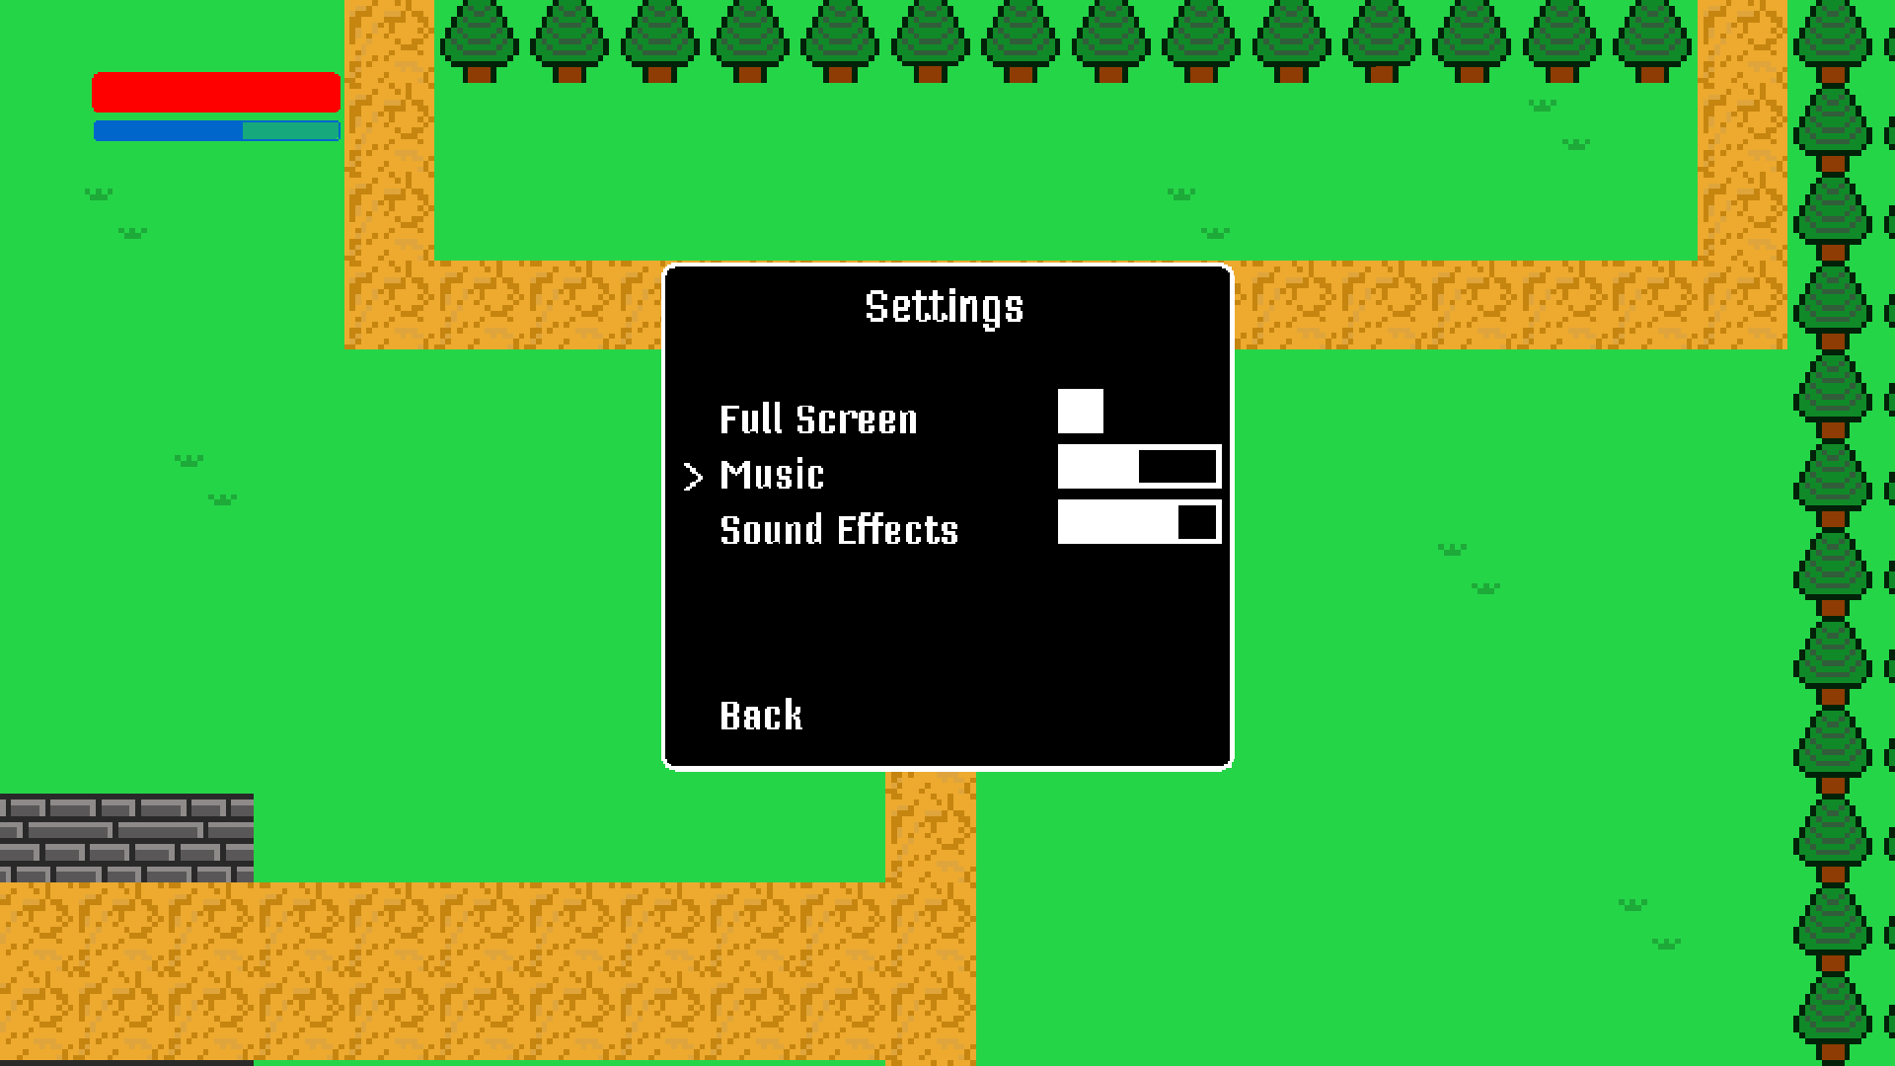
Ustawienia

Slide 12
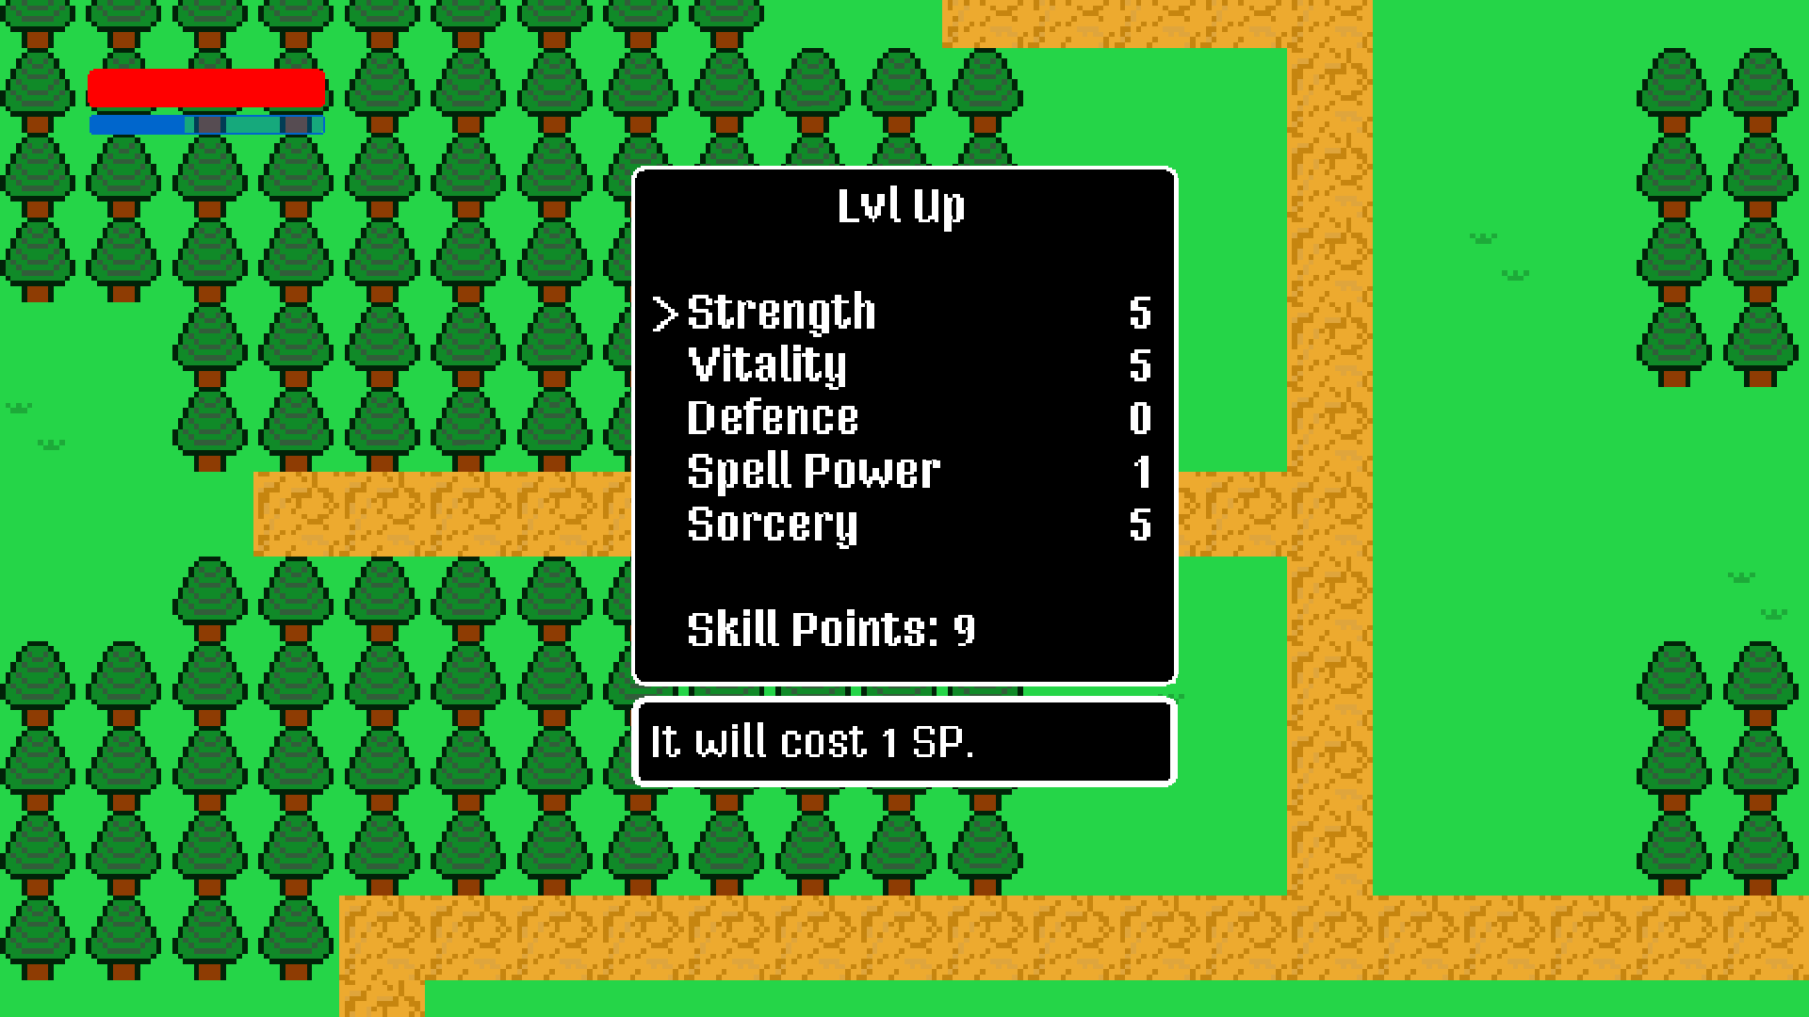
Ulepszenie charakterystyk

